Slide 1
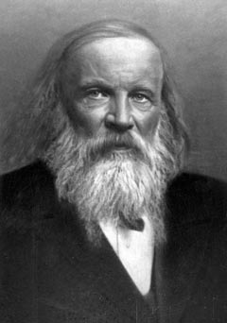
Життя та наукова діяльність Д.І.Менделєєва
«Найближчий предмет хімії складає вивчення однорідних речовин, з додаванням яких складені всі тіла світу, перетворень їх один в одного і явищ, що супроводжують такі перетворення»
— Дмитро Менделєєв

Slide 2
Дмитро Іванович Менделєєв народився у 1834 р. в Тобольську в родині директора гімназії. Ще гімназистом він виявив великий інтерес до природничих наук, а після закінчення гімназії вступив до природничо-математичного факультету Петербурзького педагогічного інституту. Закінчив інститут із золотою медаллю і був направлений учителем природознавства у Сімферополь.
У цей час йшла Кримська війна (1853—1856), і гімназія не працювала. Д. І. Менделєєв влаштувався в архіві, а згодом переїхав до Одеси і домігся посади викладача Першої одеської гімназії при Ришельєвському ліцеї. Тут він розробив гідратну теорію розчинів, потім блискуче захистив магістерську дисертацію «Про питомі об'єми». Незабаром 23-річний Менделєєв став доцентом і здобув право читати лекції у Петербурзькому університеті. Молодий учений продовжував наукові дослідження стану і властивостей речовин. Він відбув дворічне наукове відрядження до Гейдельберзького університету (Німеччина), де досліджував властивості газів, уперше визначив критичні температури багатьох із них і довів, що за певної температури всі гази можна перетворити на рідини.

Slide 3
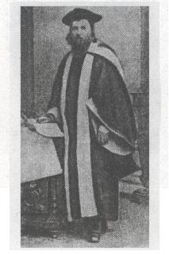
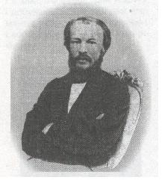
Д. І. Менделєєв у мантії Оксфордського університету (1894)
Д. І. Менделєєв у період роботи над курсом органічної хімії

Slide 4
У Німеччині Д. І. Менделєєв зблизився з багатьма видатними вченими. Серед них були М. М. Бекетов, О. П. Бородін, І. М. Сеченов та інші. У 1860 р. він узяв участь у Першому Міжнародному конгресі хіміків у Карлсруе.
Повернувшись до Петербурга, Менделєєв продовжував наукову і педагогічну роботу в університеті. Після захисту в 1865 р. докторської дисертації «Про сполучення спирту з водою і розуміння розчинів як асоціацій» його було обрано професором Петербурзького технологічного інституту, а потім — університету, в якому він керував кафедрою неорганічної хімії протягом 23-х років. Тут він з великою цікавістю працював над фундаментальним підручником «Основи хімії». Пристрасне бажання об'єднати розрізнені хімічні знання у певну систему породило у Менделєєва ідеїо пошуку спорідненості всіх хімічних елементів. Ця теоретична й експериментальна робота зумовила видатне відкриття всесвітнього значення — відкриття періодичного закону в 1869 p., коли Менделєєву було 35 років.

Slide 5
Одночасно Менделєєв проводив велику громадську роботу. За його ініціативи у 1868 р. було створено Російське фізико-хімічне товариство, де він уперше доповів про відкриття періодичного закону. Теорія і практика завжди нерозривно поєднувались у діяльності Менделєєва. Навіть перелік питань, які вирішував учений, показує широчінь і важливість його праці. Менделєєв багато зробив у галузі точних вимірювань, заклав основи теорії розчинів, запропонував промисловий спосіб фракційного розділення нафти, винайшов новий вид бездимного пороху, пропагував використання мінеральних добрив, зрошування посушливих земель. Він є автором фундаментальних досліджень не тільки в хімії, а й у галузях хімічної технології, фізики, метеорології, повітроплавання, метрології, сільського господарства, економіки, народної освіти тощо. Менделєєв турбувався про розумне використання корисних копалин, про економічно доцільне розміщення заводів на території держави.

Slide 6
Д. І. Менделєєв був палким патріотом і сміливим захисником прогресивних ідей, що викликало невдоволення серед реакційних кіл Петербурзької академії наук. І хоча Д. І. Менделєєв був обраний почесним членом усіх академій світу, у себе на батьківщині його кандидатура до складу академії була забалотована, незважаючи на величезні заслуги перед наукою. У 1890 р. під час студентських заворушень Д. І. Менделєєв підтримував студентів, виступив на їх захист, за що дістав грубу одповідь від царського міністра освіти і змушений був залишити університет. Проте його наукова й практична діяльність на цьому не припинилась. Він став організатором і першим директором Головної палати мір і ваги, брав участь у складанні митних тарифів, розробляв питання господарського розвитку країни.
Багатогранна діяльність Д. І. Менделєєва була тісно пов'язана з розвитком науки, освіти та економіки України. Відомі його широкі зв'язки з багатьма передовими українськими хіміками та іншими вченими, особливо Київського і Харківського університетів. Ще у 1871 р. Д. І. Менделєєв брав активну участь у 3-му з'їзді природознавців, що відбувся у Києві.

Slide 7
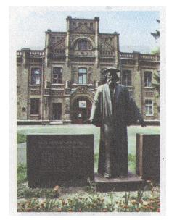
Д. І. Менделєєв приділяв велику увагу організації вищої освіти, зокрема у 1898 р. брав активну участь у створенні Київського політехнічного інституту (тепер — Національний технічний університет «КПІ»), на території якого перед входом до хімічного корпусу йому встановлено пам'ятник. У 1903 р. він був головою екзаменаційної комісії першого випуску інженерів та агрономів цього навчального закладу.

Slide 8
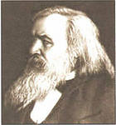
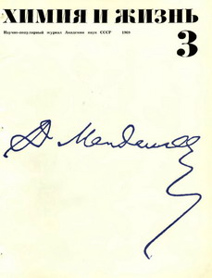
Д. І. Менделєєв плідно працював над розвитком вугільної промисловості в Україні. Після перебування на Донбасі, де він вивчав питання видобутку й транспортування кам'яного вугілля, Д. І. Менделєєв висунув нову для того часу ідею підземної газифікації вугілля, яку вперше було втілено в життя лише в 1937 р. у м. Горлівці (Донбас).
1907 р. Д. І. Менделєєв помер. Тисячні юрби народу проводжали його в останню путь. Попереду траурної процесії несли періодичну систему хімічних елементів. В особі Менделєєва світ втратив блискучого різнобічного вченого, ідеї якого продовжують житд. їх розвивають учені нашої Батьківщини і закордонних країн.

Slide 9
ЗНАЧЕННЯ ПЕРІОДИЧНОГО ЗАКОНУ І ПЕРІОДИЧНОЇ СИСТЕМИ ХІМІЧНИХ ЕЛЕМЕНТІВ
Періодичний закон Д. І. Менделєєва — один із найфундаментальніших і найзагальніших законів природи, якому підпорядковані всі хімічні елементи Всесвіту. Адже з хімічних елементів складається вся жива і нежива природа. Отже, періодичний закон — це не тільки основний закон хімії, а й основний закон природи. Його відкриття справило величезний вплив на розвиток хімії та фізики і не втратило свого значення й досі.
Періодичний закон хімічних елементів — один з основних законів природи. Після його створення природознавство пережило наукову революцію, було розроблено нові теорії (будови речовини, відносності, квантової механіки), знайдено нові елементи, але ці відкриття не тільки не зруйнували періодичний закон і періодичну систему, а й розвинули їх, надали їм нового змісту, затвердили їх фундаментальність

Slide 10
Наукове значення. Відомо, що до Д. І. Менделєєва вчення про хімічні елементи являло собою сукупність розрізнених, мало зв'язаних між собою знань. Завдання щодо об'єднання цих знань у струнку цілісну систему блискуче виконав Д. І. Менделєєв, відкривши періодичний закон, який, за визначенням академіка О. М. Баха, послужив і продовжує слугувати провідною зіркою для тисячі нових досліджень і творчих пошуків у найрізноманітніших галузях природознавства. Велич наукового подвигу Д. І. Менделєєва полягає в тім, що він розкрив внутрішній об'єктивний зв'язок між хімічними елементами, закон їх розвитку. Періодичний закон озброює дослідників надійним засобом для пояснення явищ, у яких беруть участь хімічні елементи, і для передбачення нових фактів. А це є найсуттєвішою ознакою будь-якої наукової теорії.
Передбачувальна сила періодичного закону повною мірою виявилася ще за життя Д. І. Менделєєва.

Slide 11
Він указував на можливість існування багатьох невідомих елементів, відкриття яких (особливо Галію, Скандію, Германію) продемонструвало велике прогностичне значення періодичного закону і періодичної системи елементів для подальших досліджень. На підставі періодичного закону Д. І. Менделєєв виправив відносні атомні маси 9-ти елементів, що були визначені неточно, і передбачив існування 10-ти елементів. Ці прогнози повністю справдилися.
Д. І. Менделєєв усвідомлював об'єктивність відкритого закону і вірив у його майбутнє. Він писав, що «... періодичному законові майбутнє не загрожує руйнуванням, а тільки надбудова і розвиток передбачаються». Так, Д. І. Менделєєв не вважав періодичну систему завершеною 92-м елементом (Ураном). Він передбачав можливість існування зауранових елементів. Усі вони тепер добуті штучно в результаті ядерних перетворень. Сьогодні відомо вже 112 хімічних елементів.

Slide 12
Велику роль відіграв періодичний закон у розвитку теорії будови атома. Вказавши на глибокий внутрішній зв'язок між елементами, він дав змогу зробити висновок, що всі атоми побудовані принципово однаково. Тому створення моделей атомів стало можливим лише після відкриття періодичного закону і створення періодичної системи елементів. У свою чергу, знання будови атома дало змогу глибше зрозуміти суть періодичного закону і періодичної системи елементів, пояснити причину періодичності у зміні властивостей хімічних елементів. Світоглядне значення. Крім наукового, періодичний закон і періодична система елементів мають суттєве світоглядне значення. Вони показують, що всі елементи як подібні, так і відмінні за властивостями, містяться в єдиній системі, де їх властивості змінюються закономірно, шляхом переходу кількісних змін (заряд ядра) у якісні (властивості елементів). Властивості будь-якого елемента в періодичній системі виявляються у зв'язку з іншими елементами.

Slide 13
Отже, періодична система елементів переконливо доводить, що природа не є скупченням речовин, ізольованих одна від одної і не зв'язаних між собою. Вона ясно показує, що існує спорідненість між усіма хімічними елементами, що розвиток має місце не лише у світі тварин і рослин, айв неорганічній природі.
Періодичний закон — провідна зірка для нових відкриттів і в хімії, і в фізиці, для пошуку і добування нових хімічних елементів, для створення речовин і матеріалів із наперед заданими властивостями. Він є тією науковою основою, яка зумовлює подальший розвиток сучасної хімії, теорії будови атома, ядерної фізики та багатьох інших наук. Ось чому добутий групою американських учених під керівництвом Глена Сіборга у 1955 р. хімічний елемент № 101 був названий ними Менделевієм на честь великого російського вченого.

Slide 14
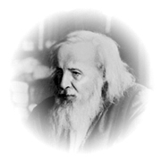
Цитати Д.І.Менделєєва «Вся гордість учителя в учнях, в рості посіяних ним зерен» «Кордонів науковому пізнанню і передбаченню передбачати неможливо» «Забобон є впевненість, на знанні не заснована. Наука бореться із забобонами, як світло з потемками.»

